Slide 1
프로그래밍 언어
Call Graph

Slide 2
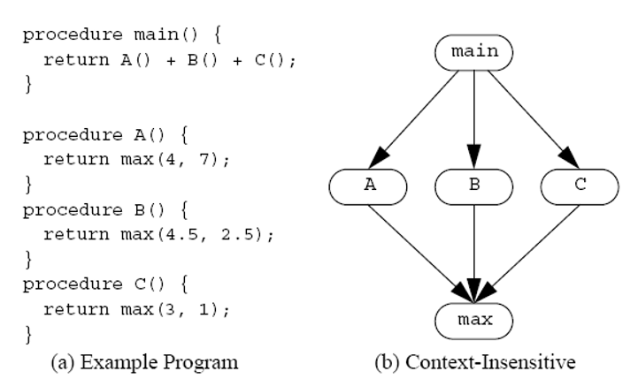
Call Graph
  Call Graph: a directed graph that represents the calling relationships between the program’s procedures

Slide 3
Call Graph
  What is for?
  1)human understanding of programs
  2)Performance tuning
  3)Design pattern detection
  4)Other software maintenance activities,
  such as dead function detection, change impact analysis …

Slide 4
Idea for making call graph
  함수를 선언하는 부분에서 각 함수의 이름들을 저장
  함수 호출 횟수를 카운트
  원하는 자료구조를 만들고 저장

Slide 5
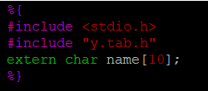
YACC : string 저장하기

Slide 6
설명
렉스와 야크를 이용해 코드를 파싱
함수 호출과 관련한 내용(Ex. 어떤 함수가 어떤 함수를 호출하는지, 몇 번 호출하는지, 코드의 몇 번째 줄에서 호출하는지 등)을 자료구조에 저장
자유롭게 원하는 방법(Ex. C 라이브러리 등)을 사용하여 자료구조에 저장된 내용을 콜 그래프 형태로 출력

Slide 7
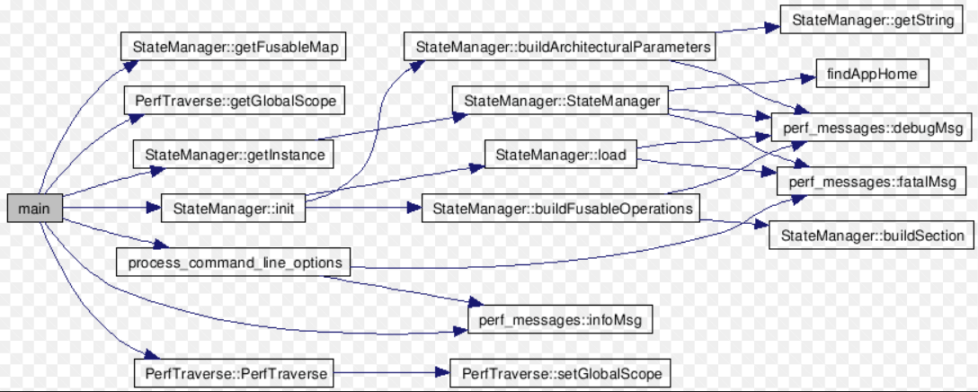
Call Graph 예시

Slide 8
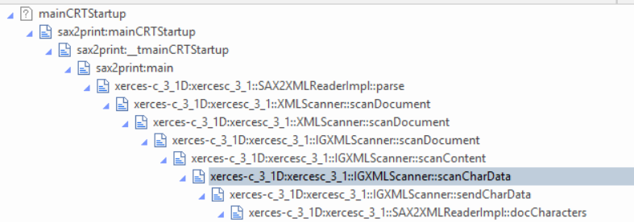
Call Graph 예시

Slide 9
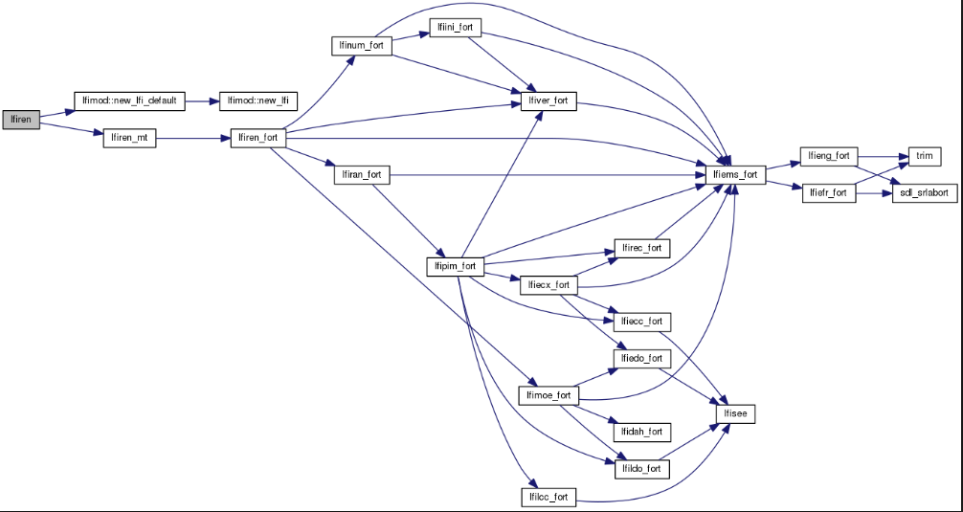
Call Graph 예시

Slide 10
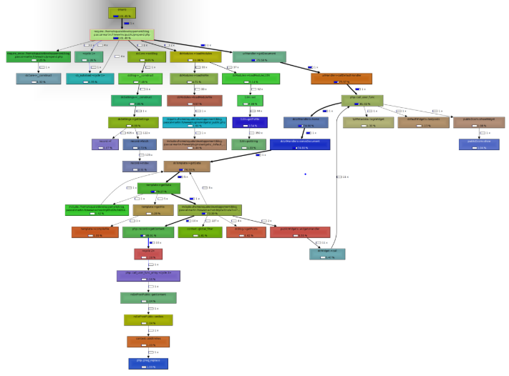
Call Graph 예시

Slide 11
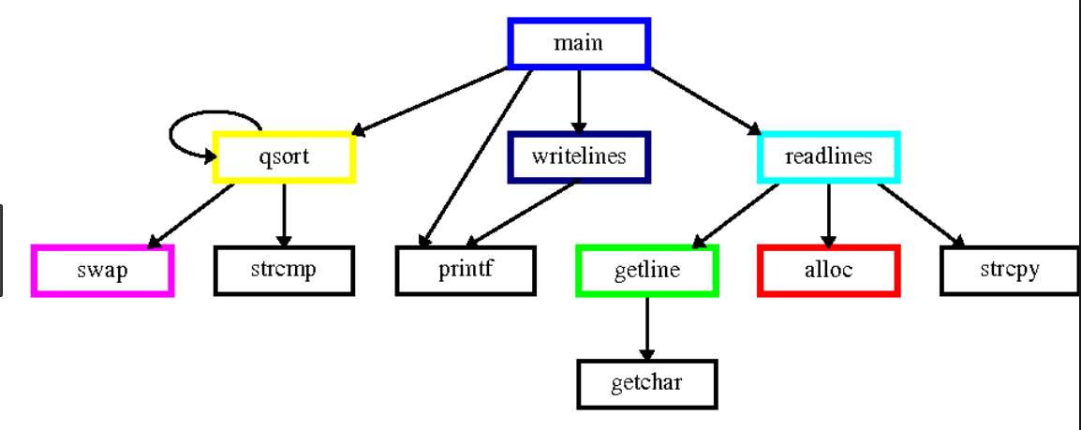
Call Graph 예시

Slide 12
Call Graph
컴파일 방법
$ lex hw4.l
$ yacc –d hw4.y
$ cc y.tab.c lex.yy.c –o hw4

